Slide 1


Slide 2
Сегодня наше здоровье подвергается огромной угрозе – это и вредные привычки ( наркотики, ранние половые контакты, которые вызывают такие заболевания, как СПИД , чрезмерное употребление алкоголя и табачных изделий , плохая экология.
Сегодня состояние здоровья людей вызывает большую тревогу и находится в критическом состоянии, если не принять срочных мер, мы исчезнем с лица Земли как биологический вид!
Школьник, идущий по улице с бутылкой пива или сигаретой в руках, — картина, которая сейчас мало кого удивляет. По статистике лишь около 10% российских школьников считаются условно здоровыми. Понятно и то, что здоровье населения – не просто медицинское понятие.

Slide 3
Быть здоровым - замечательно, но не просто. Это целая наука и одно из её направлений - формирование культуры здоровья: совершенство физическое, духовное, социальное. В связи с этим человек и должен сотворить себя: быть здоровым и найти свой путь в жизни. Рост и развитие человека должны сопровождаться диагностикой уровня здоровья, проведение спортивно-массовых и физкультурных мероприятий. Здоровье - ключевая ценность для любого человека. Во все времена ценилась гармония духа и тела. Множество факторов влияет на состояние здоровья, причем не всегда положительно:
образ жизни, условия труда и проживания, привычки и поведение-49-53%,
наследственность-18-22%,
внешняя среда, природно-климатические условия-17-22%,
здравоохранение 8-10%.

Slide 4
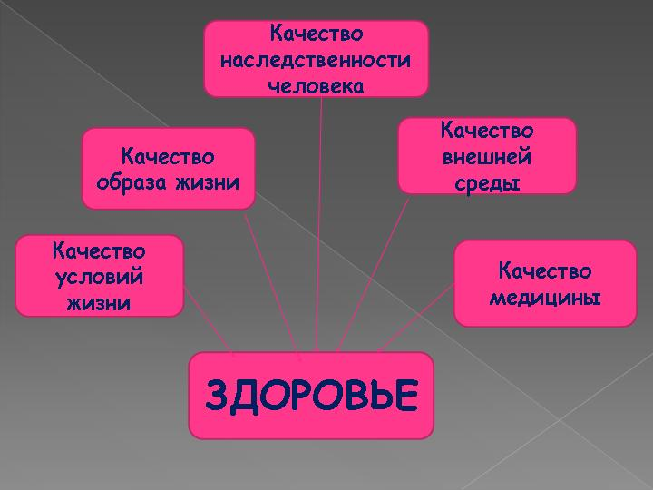

Slide 5
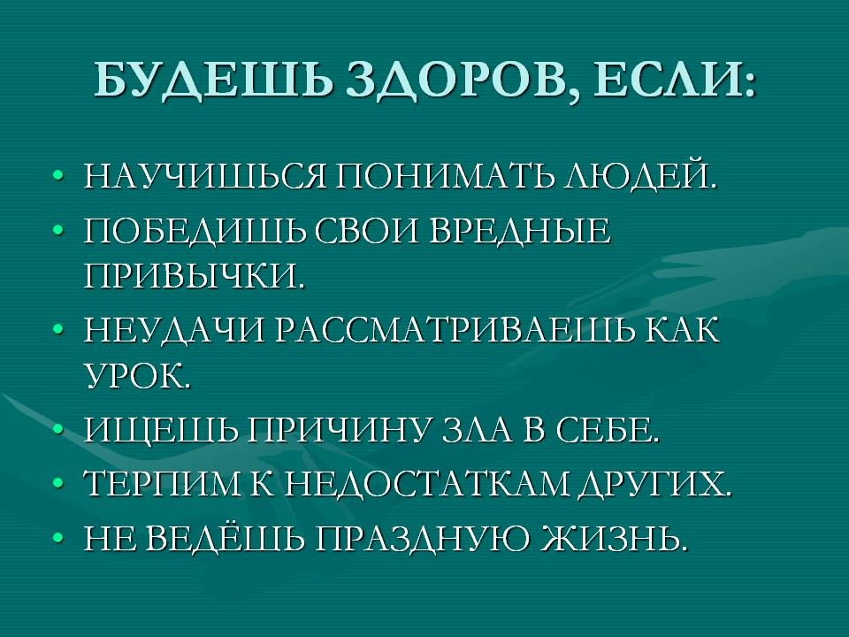

Slide 6
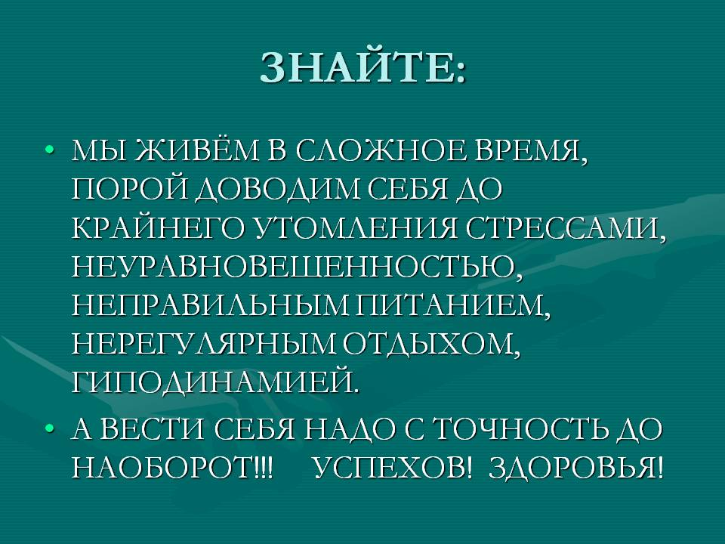

Slide 7
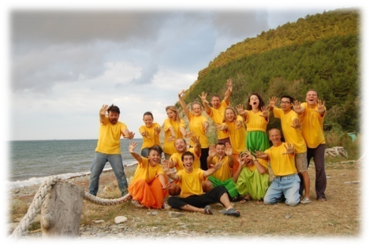

Slide 8


Slide 9
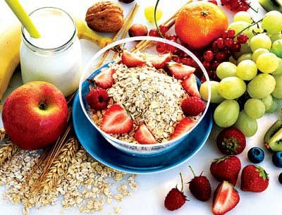

Slide 10


Slide 11


Slide 12


Slide 13


